Slide 1
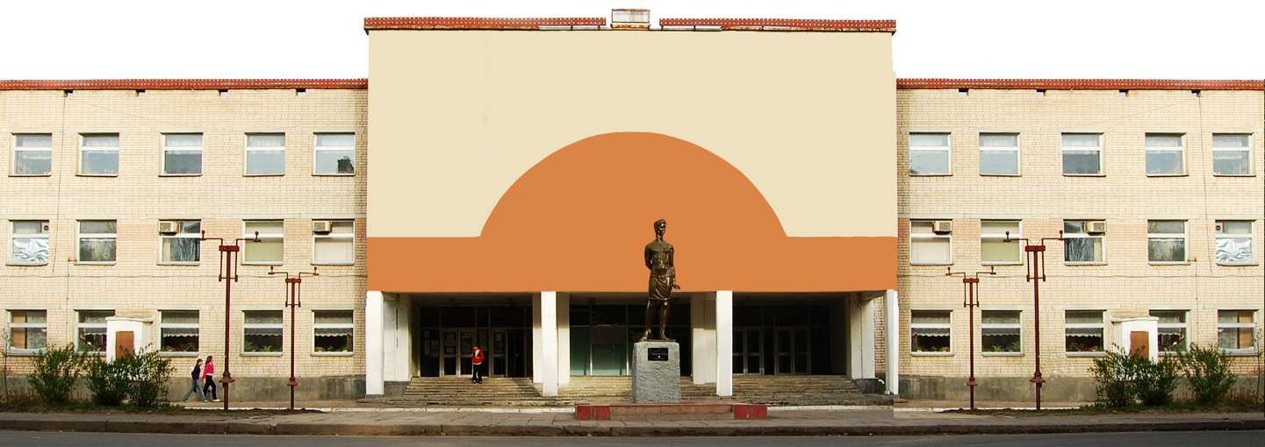
Муниципальное Общеобразовательное Учреждение
«Средняя Общеобразовательная Школа №72»
Импульс тела. Импульс силы.
Закон сохранения импульса.
Презентацию подготовил
учитель физики – информатики
В.С.Дубовик
г. Саратов
2018 – 2019 уч. г.

Slide 2
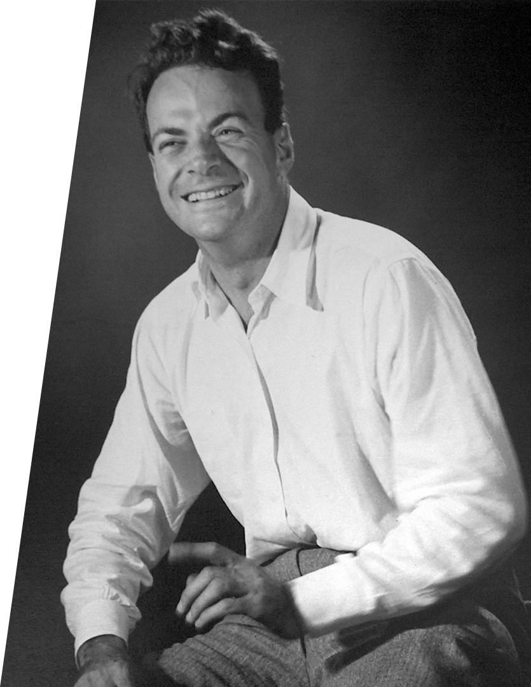
… вся классическая механика содержится в этих законах.
С их помощью в принципе можно решить любую задачу о движении тел с малыми скоростями…
Ричард Фейнман

Slide 3
Импульс тела
Импульс тела (количество движения)
2-й закон Ньютона:
$$\vec{F}=m\vec{a}.$$
$$\vec{F}=\vec{const}$$
векторная физическая величина, совпадающая по направлению со скоростью тела в данный момент времени и равная произведению массы тела на его скорость.
$$\vec{a}=\frac{\vec{υ}−{\vec{υ}}_{0}}{Δt}.$$
Ускорение тела:
$$\vec{F}=m\frac{\vec{υ}−{\vec{υ}}_{0}}{Δt}$$
Тогда
$$⟹\vec{F}Δt=m\vec{υ}−m{\vec{υ}}_{0}.$$
$$\vec{υ}$$
$$\vec{p}=m\vec{υ}$$
— импульс тела.
$$\vec{υ}$$
$$\left[p\right]=\left[\frac{кг∙м}{с}\right]$$
— единица измерения в СИ.
$$\vec{υ}$$
$$\vec{p}$$
$${\vec{υ}}_{0}$$
$$0$$
$$t_{1}$$
$$t_{2}$$
$$t$$

Slide 4
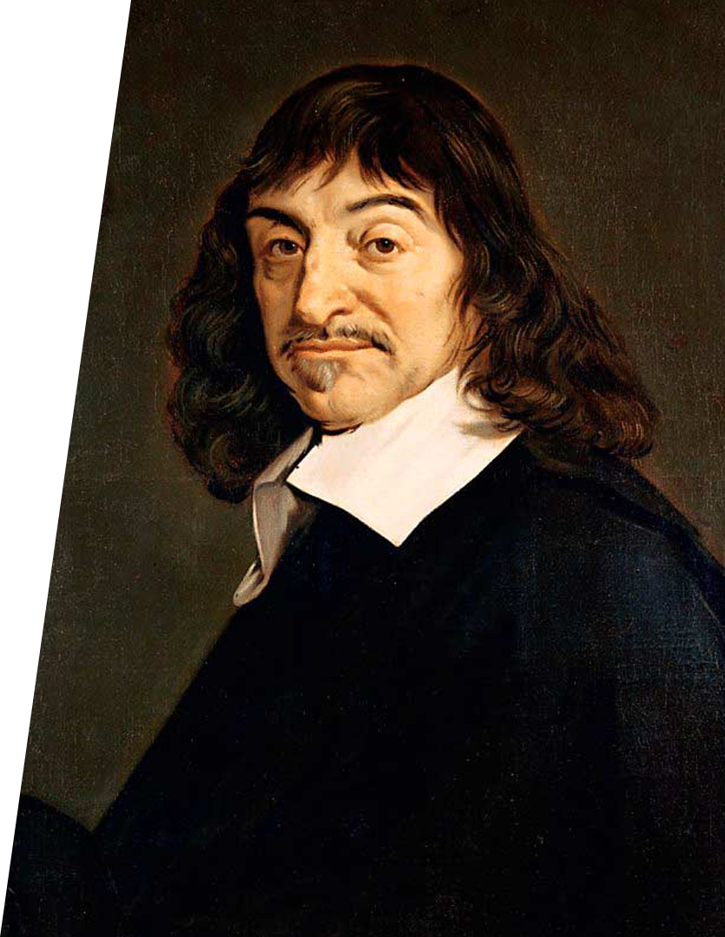
Количество движения есть произведение «величины тела на скорость его движения».
Рене Декарт

Slide 5
Импульс тела
Импульс тела (количество движения)
2-й закон Ньютона:
$$\vec{F}=m\vec{a}.$$
$$\vec{p}=m\vec{υ}$$
— импульс тела.
векторная физическая величина, совпадающая по направлению со скоростью тела в данный момент времени и равная произведению массы тела на его скорость.
$$\vec{a}=\frac{\vec{υ}−{\vec{υ}}_{0}}{Δt}.$$
Ускорение тела:
$$\left[p\right]=\left[\frac{кг∙м}{с}\right]$$
— единица измерения в СИ.
$$\vec{F}=m\frac{\vec{υ}−{\vec{υ}}_{0}}{Δt}$$
Тогда
$$⟹\vec{F}Δt=m\vec{υ}−m{\vec{υ}}_{0}.$$
$$\vec{F}Δt$$
— импульс силы.
$$\vec{p}=m\vec{υ}$$
— импульс тела.
$$\vec{F}Δt=\vec{p}−{\vec{p}}_{0}=∆\vec{p}$$
— 2-й закон Ньютона.
2-й закон Ньютона
$$\left[p\right]=\left[\frac{кг∙м}{с}\right]$$
— единица измерения в СИ.
$$\vec{υ}$$
$$\vec{p}$$
Импульс тела изменяется под действием данной силы одинаково у тел любой массы, если только время действия силы одинаково.
изменение импульса тела равно импульсу равнодействующей сил, действующих на тело.
$$\vec{F}Δt=\vec{p}−{\vec{p}}_{0}=∆\vec{p}$$
— 2-й закон Ньютона.
$$\vec{F}Δt$$
— импульс силы.

Slide 6
Импульс тела
Импульс тела (количество движения)
$$\vec{p}=m\vec{υ}$$
— импульс тела.
векторная физическая величина, совпадающая по направлению со скоростью тела в данный момент времени и равная произведению массы тела на его скорость.
$$\vec{F}$$
$$\left[p\right]=\left[\frac{кг∙м}{с}\right]$$
$$\vec{F}$$
— единица измерения в СИ.
$$F=kt$$
$${\vec{F}}_{0}$$
$$\vec{F}Δt$$
— импульс силы.
$$F_{ср}=\frac{1}{2}k∆t_{2}$$
$$\vec{F}Δt=\vec{p}−{\vec{p}}_{0}=∆\vec{p}$$
— 2-й закон Ньютона.
$${\vec{F}}_{ср}$$
$$∆\vec{p}$$
2-й закон Ньютона
Импульс тела изменяется под действием данной силы одинаково у тел любой массы, если только время действия силы одинаково.
$${\vec{F}}_{ср}Δt=∆\vec{p}$$
— используется для оценки средней силы при кратковременных взаимодействиях тел.
$$F∆t_{2}=\frac{1}{2}k∆t_{2}∙∆t_{2}$$
изменение импульса тела равно импульсу равнодействующей сил, действующих на тело.
$$t_{2}$$
$$t_{1}$$
$$t_{2}$$
$$t$$
$$0$$
$$t$$
$$0$$

Slide 7
Импульс системы тел
Механическая система
совокупность тел, взаимодействующих между собой.
$${\vec{F}}_{2}$$
Не замкнутая система
Замкнутая система
$${\vec{F}}_{21}$$
Внешние силы
$${\vec{F}}_{12}$$
2
1
$${\vec{F}}_{23}$$
силы, действующие на тела системы со стороны тел, не входящих в выделенную систему.
$${\vec{F}}_{13}$$
$${\vec{F}}_{1}$$
$${\vec{F}}_{32}$$
$${\vec{F}}_{31}$$
Внутренние силы
3
$${\vec{F}}_{3}$$
силы взаимодействия между телами, входящими в данную систему.

Slide 8
ВЫВОД ЗАКОНА СОХРАНЕНИЯ ИМПУЛЬСА
В соответствие с третьим законом Ньютона силы F₁ и F₂ , с которыми тела взаимодействуют равны по модулю и направлены в противоположные стороны: F ₁= - F ₂
По 2 закону : m ₁a ₁= - m ₂a₂
где a₁= ( v₁ ' - v₁ ) / t ; a₂= ( v₂ ' -v₂) / t
m₁ ( v₁ ' - v₁ ) = - m₂ ( v₂ ' - v₂ ) ,
m₁v₁+ m₂v₂ = m₁v₁ ' + m₂v₂ '
р₁ + р₂ =р₁ ' +р₂ '

Slide 9
Алгоритм решения задач на применение закона сохранения импульса.
1. Необходимо проверить систему взаимодействующих тел на замкнутость.
2. Изобразить на чертеже векторы импульсов тел системы непосредственно перед и после взаимодействия.
3. Записать закон сохранения импульса в векторной форме.
4. Спроецировать векторные величины на оси х и у (выбираются произвольно, но так, чтобы было удобно проецировать).
5. Решить полученную систему скалярных уравнений относительно неизвестных в общем виде.
6. Проверить размерность и сделать числовой расчёт.

Slide 10
1)Тело массы 5 кг развивает скорость 8 м/с Найти импульс тела.
Ответ: P=mV P=5кг.*8 м/с = 40 кг ˑм/с
2) Мальчик, ударяя мяч массой 0,7 кг, сообщает ему скорость 15 м/с. Считая продолжительность удара равной 0,02 с, определите силу удара.
Ответ : F= ma F=m(v-v₀)/t v₀ =0 F t= mv
F = mv = 0,7 кг*15 м = 525 кг*м = 525 Н
t 0,02 с с с²

Slide 11
3) Из ружья массой 5 кг вылетает пуля массой 5г со скоростью 600 м/с. Найти скорость отдачи ружья.
Дано:
СИ
Решение :
m₂= 5 кг
X
m₁= 5 г
0,005 кг
m₁ V₁ = m₂ V₂
m₁v₁+ m₂v₂=m₁v₁ ’+ m₂v₂ ’
0=m₁ V₁ – m₂ V₂
V2 = m1 V1 = 0,005 кгˑ 600м = 0,6 м
m2 5кг с с
V₁= 600 м/с
V₂= ?

Slide 12
Работа по группам
1 группа: Тело массой 2 кг движется со скоростью 3 м/с. Каков импульс
тела? А) 3 кг*м/с Б) 6 кг*м/с В) 9 кг*м/с
2 группа: Навстречу друг другу летят шарики из пластилина. Модули их
импульсов равны соответственно 5•10^{–2} кг•м/с и 3•10^{–2} кг•м/с.
Столкнувшись, шарики слипаются. Импульс слипшихся шариков равен
а) 8 • 10^{–2} кг•м/с б) 2 • 10^{–2} кг•м/с в) 4 • 10^{–2} кг•м/с
3 группа: Тело массой 25 кг в течение 15 сек набирает скорость 54 км/ч.
Найдите импульс тела и силу, действующую на тело. А) р=375 кг•м/с ,
F=25Н Б) р=25 кг•м/с, F=375Н В) р=1350 кг•м/с, F=90Н
4 группа: Найдите импульс автомобиля массой 3,2т, движущегося со
скоростью 90км/ч. А)80000 кг•м/с Б)288 кг•м/с В) 0,036 кг•м/с
5 группа: Вагон массой 1000т, двигаясь прямолинейно, уменьшил
скорость от 54км/ч до 36км/ч. Чему равно изменение импульса поезда?
А)18*10⁶ кг•м/с Б)5*10⁶ кг•м/с В)25*10⁶ кг•м/с

Slide 13
Ответы
1 группа: Б) 6 кг*м/с
2 группа: Б) 2 • 10^{–2} кг•м/с
3 группа: А) р=375 кг•м/с , F=25Н
4 группа: А)80000 кг•м/с
5 группа: Б)5*10⁶ кг•м/с

Slide 14
Контрольные вопросы
1. Какие тела представляют собой систему?
2. Какие силы называются внутренними, какие внешними?
3. Какая система тел называется замкнутой?
4. Что такое «импульс силы»?
5. Что такое «импульс тела» или «количество движения»?
6. Получите из II закона Ньютона связь между импульсом силы и импульсом тела.
7. Какое взаимодействие тел называется ударом?
8. Какой удар называется абсолютно неупругим, какой абсолютно упругим?
9. Получите закон сохранения импульса.
10. В чем заключается принцип реактивного движения? Как он следует из закона сохранения импульса?
11. Усилий нескольких человек достаточно, чтобы сдви­нуть с места автобус (увеличить его импульс). Почему этот же автобус не сдвигается с места от попадания снаряда, пробиваю­щего его навылет, то есть действующего с силой, значительно большей, чем сила, прилагаемая людьми?
12. Как может человек, стоящий на идеально гладкой ле­дяной горизонтальной площадке, сдвинуться с места, не упираясь острыми предметами в лед?

